Slide 1
Vadības informācijas sistēmas Organizētā vēža skrīninga moduļa lietošanas instrukcija ģimenes ārstiem
Nacionālais veselības dienests

Slide 2
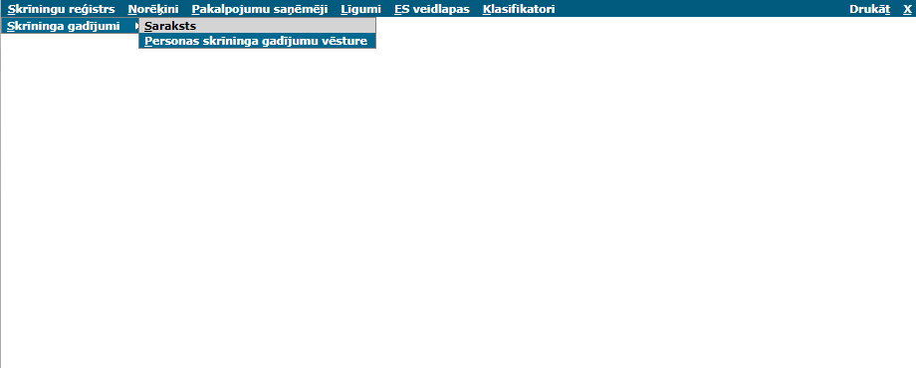
Lai atrastu informāciju par pacientiem, kuri reģistrēti pie ģimenes ārsta jāatver sadaļa „Skrīninga reģistrs” parādīsies izvēlnes iespēja „Skrīninga gadījumi” un tālāk izvēlamies „Saraksts”

Slide 3
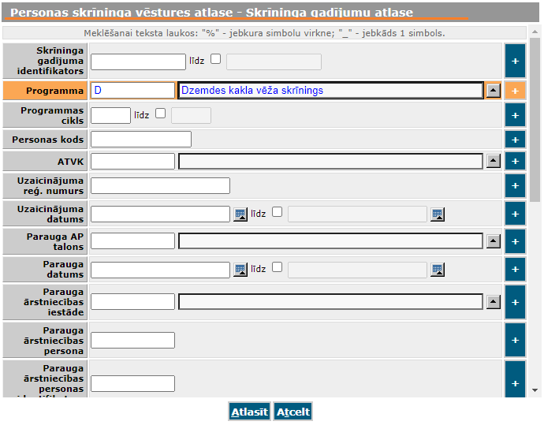
Dzemdes kakla vēža skrīnings
Atverot izvēlni „Saraksts” atveras logs „Skrīninga gadījumu atlase”.
Logā ir pieejami dažādi kritēriji, pēc kuriem veikt skrīninga gadījumu atlasi. Veicot vienkāršu vienas programmas atlasi – piemēram D – Dzemdes kakla vēža skrīnings, programma atlasīs visus, pie attiecīgā ģimenes ārsta reģistrēto pacientu, izveidotos skrīninga gadījumus.

Slide 4
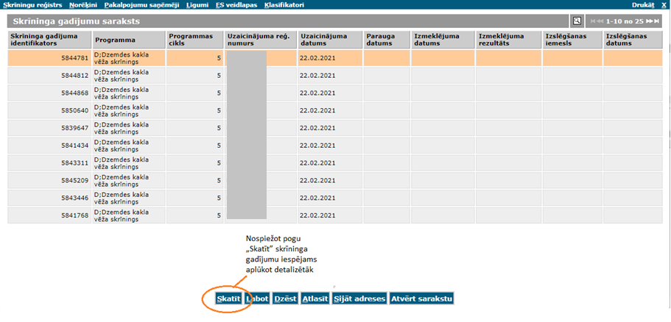
Apskatot sarakstu var redzēt uz kādu skīningprogrammu izsūtīts uzaicinājums, programmas ciklu, uzaicinājuma numuru, uzaicinājuma datumu. Ja ir veikti izmeklējumi, tad parauga datumu, izmeklējuma (vizīte pie speciālista) veikšanas datumu (laboratorijā veiktais izmeklējums citoloģiskajam izmeklējumam vai mamogrāfijas veikšanas datums), izmeklējuma rezultātu.

Slide 5
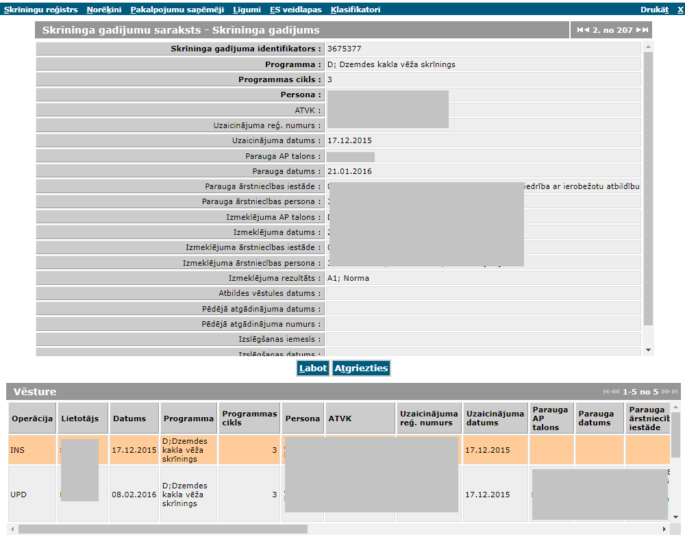
Detalizēts skrīninga gadījuma skats

Slide 6
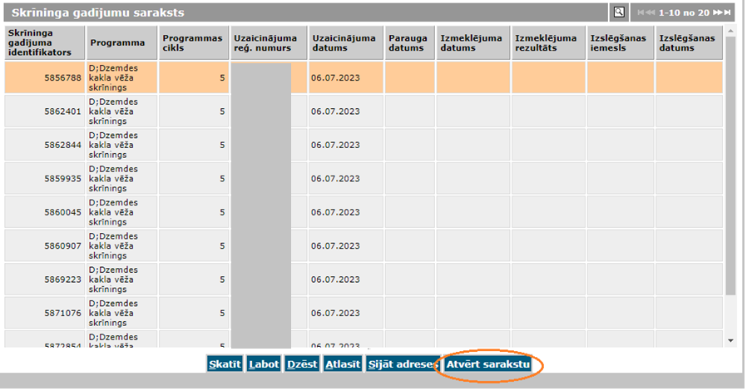
Saglabāt un atvērt kopējo sarakstu xls failā

Slide 7
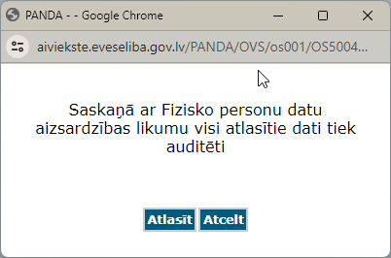
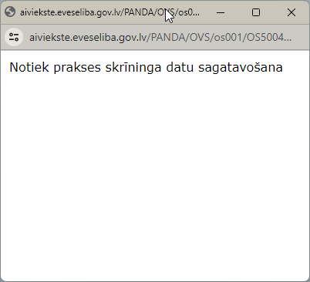

Slide 8
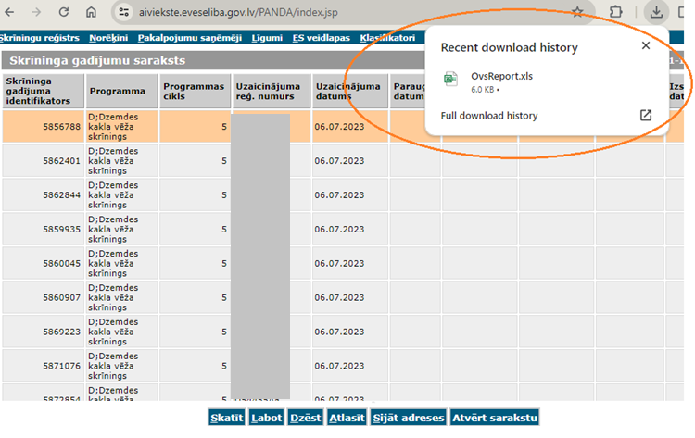

Slide 9
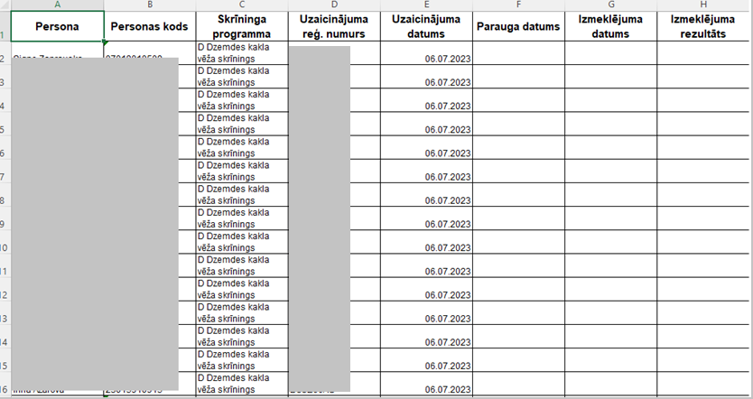

Slide 10
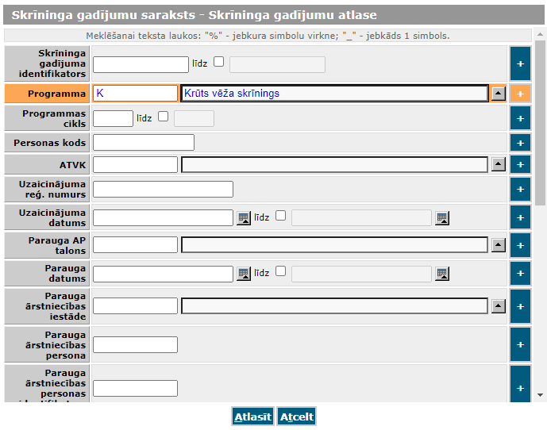
Krūts vēža skrīnings
K - Krūts vēža skrīnings, programma atlasīs visus, pie attiecīgā ģimenes ārsta reģistrēto pacientu, izveidotos skrīninga gadījumus

Slide 11
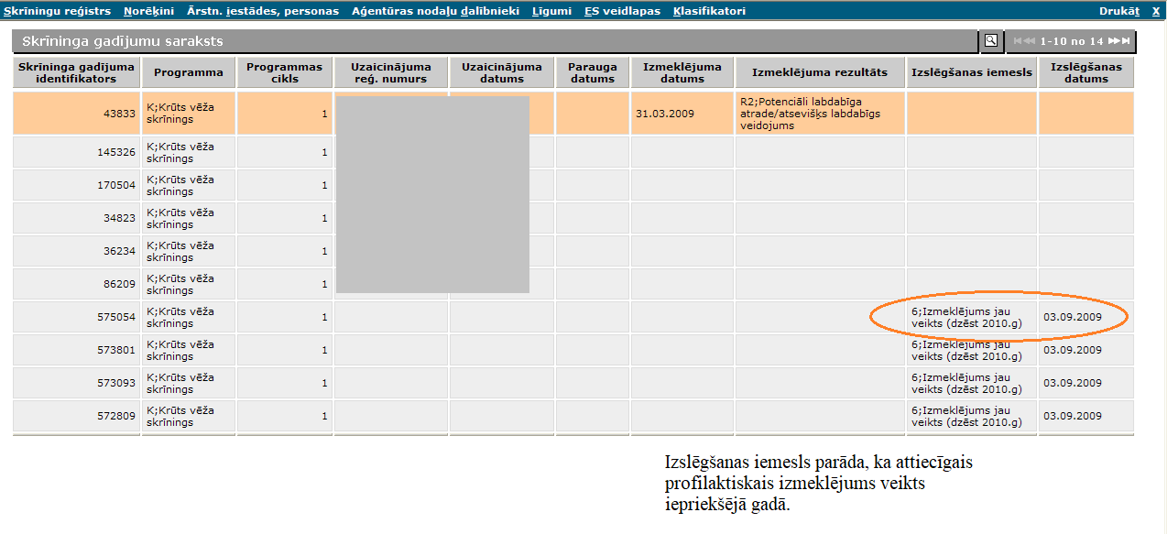
Ja skrīninga gadījums būs izslēgts, pie atlasītā skrīninga gadījuma parādīsies izslēgšanas iemesls un datums, kad skrīninga gadījums ir izslēgts no programmas.

Slide 12
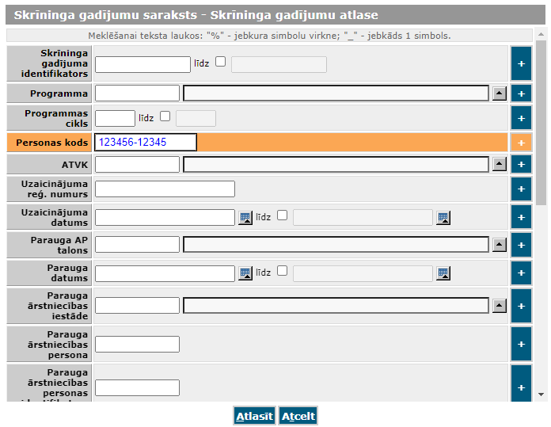
Lai atrastu vai konkrētai personai ir izveidota uzaicinājuma vēstule – atlasot logā „Personas kods” ievada pacienta personas kodu ar “-” .

Slide 13
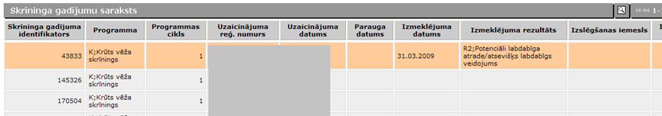
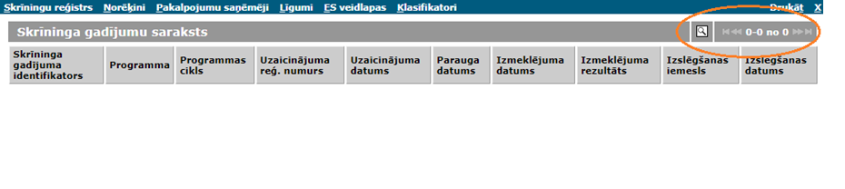
bet, ja uzaicinājuma vēstule nebūs nosūtīta, tad neviens gadījums netiks uzrādīts.

Slide 14
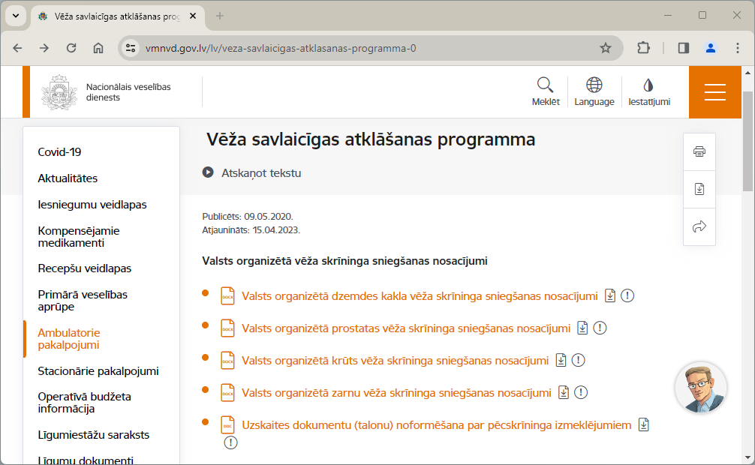
informācija
https://www.vmnvd.gov.lv/lv/veza-savlaicigas-atklasanas-programma-0

Slide 15
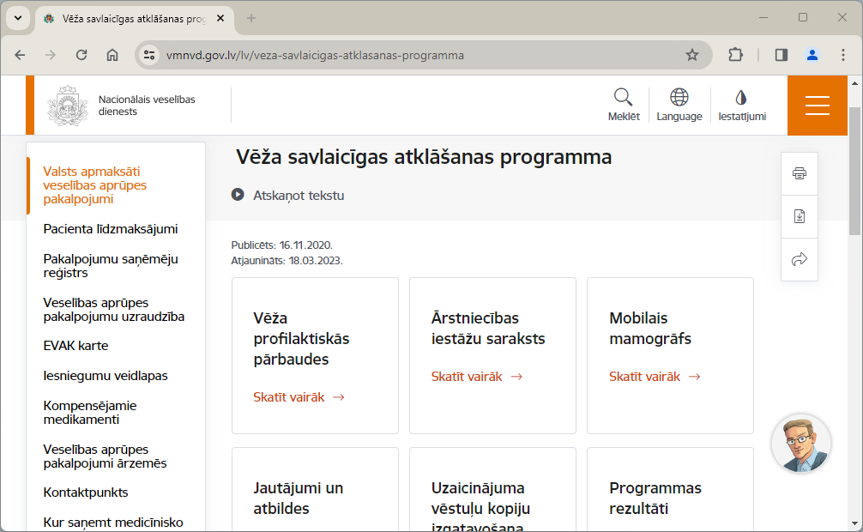
informācija
https://www.vmnvd.gov.lv/lv/veza-savlaicigas-atklasanas-programma

Slide 16
Paldies par uzmanību!
Mājaslapa: www.vmnvd.gov.lv
Twitter: www.twitter.com/vmnvd.gov.lv

